Slide 1

Markdown
Git & Github
主讲人：郑臣河

Slide 2
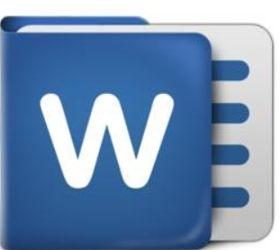

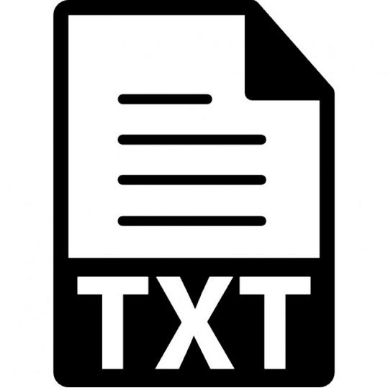


Slide 3

Markdown?

Slide 4
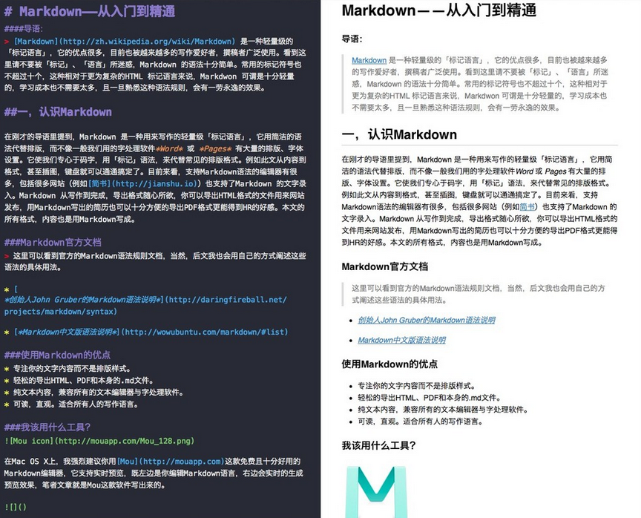
What’s Markdown?
百度百科：Markdown是一种可以使用普通文本编辑器编写的标记语言，通过简单的标记语法，它可以使普通文本内容具有一定的格式。

Slide 5
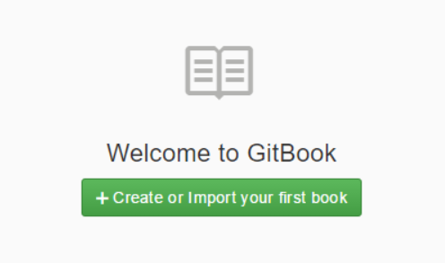




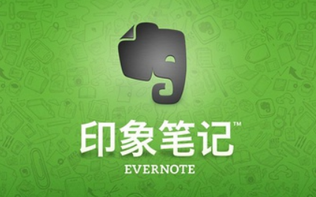

“
“
Markdown
Why?
专注你的文字内容而不是排版样式
纯文本内容，兼容所有的文本编辑器(不限制编译器，用记事本就可以编辑)
轻松的导出 HTML、PDF 和本身的 .md 文件
应用广泛

Slide 6
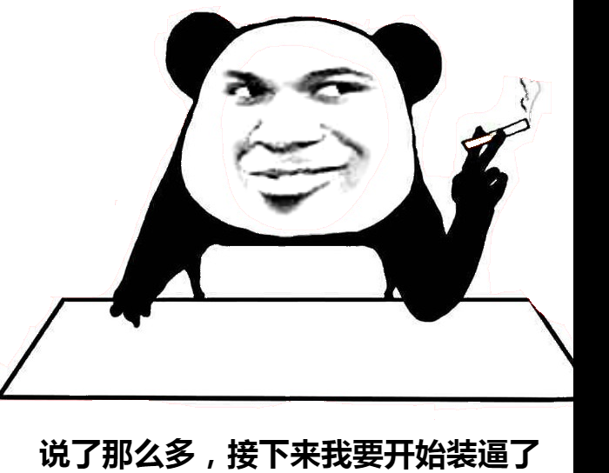

Slide 7

找到适合自己的一款markdown软件
typora

Slide 8
Git 与 Github

Slide 9

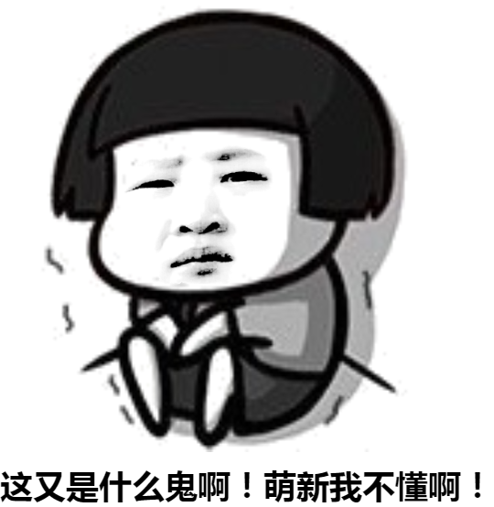
版本控制系统

Slide 10

What’s VCS?
版本控制系统 Version Control System
版本控制系统是一种记录若干文件变化，
以便将来查阅特定版本修订情况的系统。

Slide 11

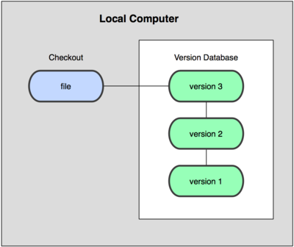
“
“
本地版本控制系统?
缺点：多人协作同步问题。

Slide 12
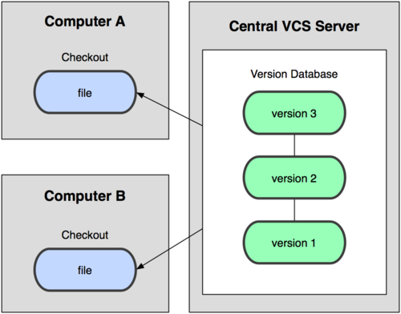
“
“
集中式版本控制系统?
缺点：服务器崩溃的问题。
需要联网
优点：解决了多人协作的 问题

Slide 13
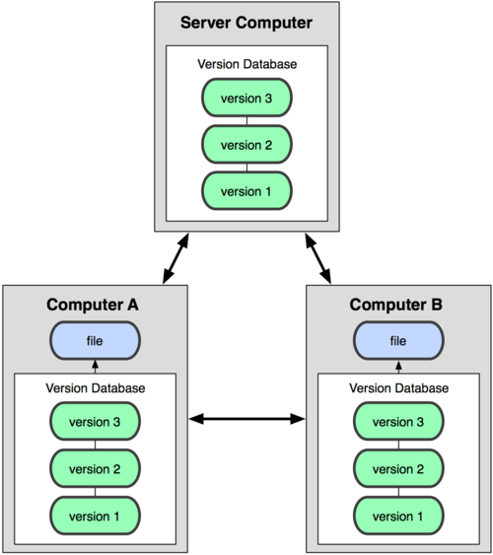
“
“
分布式版本控制系统?
优点：解决服务器崩溃的问题

Slide 14
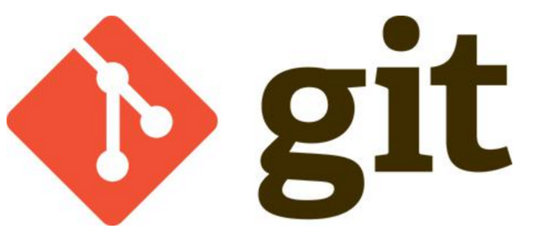


Slide 15
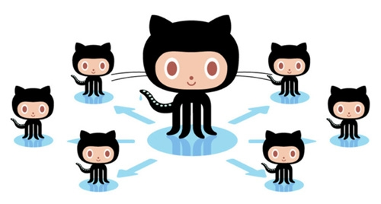
What’s Git?
Git是一种分布式版本控制系统

Slide 16
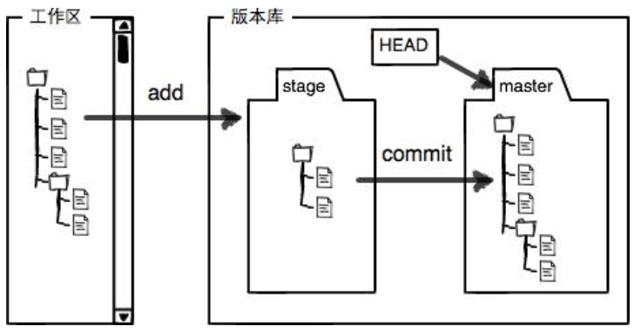
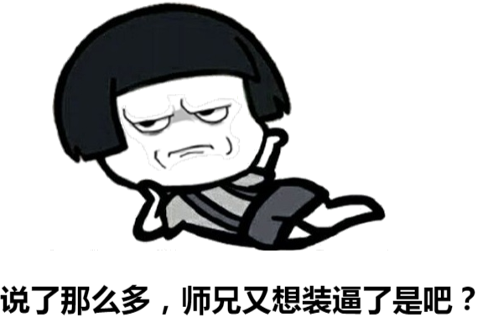
Git 基础使用
文件的两种状态
如何创建自己的仓库
文件工作的三个工作区域
工作目录：项目创建修改的目录。
暂存区域：存放下次要提交到本地仓库的文件。
本地仓库：保存各文件的版本。
未跟踪文件：未跟踪文件的修改不会引起版 本的改变。
已跟踪文件：会记录已跟踪文件的修改状态

Slide 17
Git 的教程
廖雪峰Git教程

Slide 18

开源的代码世界

Slide 19
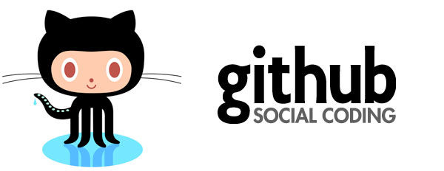
百度百科：gitHub是一个面向开源及私有软件项目的托管平台，因为只支持git 作为唯一的版本库格式进行托管，故名gitHub，它还是一个开源协作社区。

Slide 20
作业
使用markdown记录下次两日结
使用Git管理并推送到远程仓库

Slide 21
A
H
K
N
T
S
谢谢观看

